Slide 1
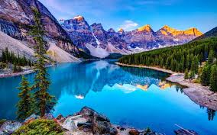

Slide 2
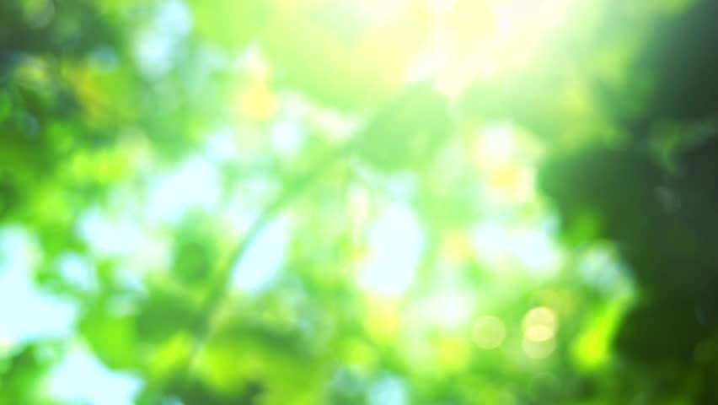
САМОСТОЯТЕЛЬНАЯ РАБОТА
«ТЕРМИНОЛОГИЧЕСКАЯ ГРАМОТНОСТЬ»
Участок молекулы ДНК, отвечающий за структуру определенной молекулы белка и определяющий возможность развития отдельного элементарного признака.
Совокупность всех генов организма; совокупность наследственных признаков организма, полученных от родителей.
Совокупность признаков и свойств организма, проявляющаяся при взаимодействии генотипа и окружающей среды.
Парные хромосомы, одинаковые по форме, размерам, набору генов.
Участок хромосомы, в котором расположен ген.
Клетка, образующаяся при слиянии двух гамет (половых клеток) – женской (яйцеклетка) и мужской (сперматозоида). Содержит диплоидный (двойной) набор хромом.
Зигота, имеющая одинаковые аллели данного гена (оба доминантные АА или оба рецессивные аа).
Преобладающий признак, проявляющийся в потомстве у гетерозиготных особей.
Признак, который передается по наследству, но подавляется, не проявляясь у гетерозиготных потомков, полученных при скрещивании.
Половая клетка организма, несущая один ген из аллельной пары.

Slide 3
САМОСТОЯТЕЛЬНАЯ РАБОТА «ТЕРМИНОЛОГИЧЕСКАЯ ГРАМОТНОСТЬ»
5. Селекция
10. Нейрула
11. Опыление
15. Геном
24. Ген
60. Митоз
65. Кроссинговер
70. Кариотип
75. Бластула
90. Мейоз
1. Ген
2. Генотип
3. Фенотип
4. Гомологичные хромосомы
5. Локус
6. Зигота
7. Гомозигота
8. Доминантный признак
9. Рецессивный
10. Гамета

Slide 4
Вавилов показал: в долинах все – гибриды! Все реки и ручьи сливаются в моря. В России весь народ – гибриды многих наций! На гены посмотри – все нации найдёшь! На русских посмотри - они же все гибриды! Они же - и татары, и меря, и мордва, Они же - и башкиры, и мстера и мурома, Они же - и казахи, и сербы, и литва! История гласит, что русский - значит росткий, Выносливый гибрид, растущий так всегда! Везде как рожь растёт, не пропадает вовсе. Ни где не пропадёт! Не вымрет никогда!
Мишель Филиппов

Slide 5
ТЕМА УРОКА
Закономерности наследования признаков
при моногибридном скрещивании (полное и неполное доминирование).

Slide 6
ЦЕЛИ УРОКА
Познакомить с законами Г. Менделя по моногибридному скрещиванию
Раскрыть сущность полного и неполного доминирования
Доказать действие законов путем исследования на примере гороха.
Научить решать задачи на моногибридное скрещивание
Формировать познавательный интерес к предмету

Slide 9
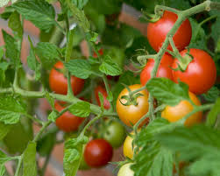
Решить задачу
При скрещивании
двух гомозиготных
сортов томата с красными (А) и жёлтыми (а) плодами в первом поколении все плоды оказались красными. Определите генотипы родителей, гибридов первого поколения. Какая генетическая закономерность проявляется в этом скрещивании?

Slide 10
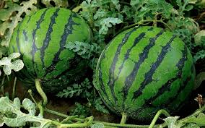
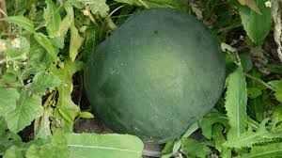
Равномерная окраска арбузов наследуется как рецессивный признак. Какое потомство получится от скрещивания двух гетерозиготных растений с полосатыми плодами?

Slide 12
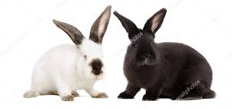
При скрещивании черной самки кролика с белым самцом в первом поколении получили потомство черного цвета. Составьте схему данного скрещивания и определите: 1) Какая окраска шерсти у кроликов доминирует? 2) Каковы генотипы родителей и гибридов первого поколения по признаку окраски шерсти? 3) Какие генетические закономерности проявляются при такой гибридизации?

Slide 13
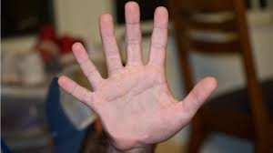
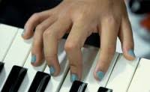
У человека ген полидактилии (многопалости) доминирует над нормальным строением кисти. У жены кисть нормальная, муж гетерозиготен по гену полидактилии. Определите вероятность рождения в этой семье многопалого ребенка.

Slide 15
Проверка знаний
Задача на моногибридное скрещивание № 1
У человека ген длинных ресниц доминирует над геном коротких ресниц. Женщина с длинными ресницами, у отца которой ресницы были короткими, вышла замуж за мужчину с короткими ресницами. Выясните: 1) Сколько типов гамет образуется у женщины? 2) Сколько типов гамет образуется у мужчины? 3) Какова вероятность рождения в данной семье ребенка с длинными ресницами? 4) Сколько разных генотипов может быть у детей в этой семье? 5) Сколько разных фенотипов может быть у детей в этой семье?
Задача на моногибридное скрещивание № 2
Ген диабета рецессивен по отношению к гену нормального состояния. У здоровых супругов родился ребенок, больной диабетом. Определите: 1) Сколько типов гамет может образоваться у отца? 2) Сколько типов гамет может образоваться у матери? 3) Какова вероятность рождения здорового ребенка в данной семье? 4) Сколько разных генотипов может быть у детей в этой семье? 5) Какова вероятность того, что второй ребенок родится больным?

Slide 16
Проверка знаний
№1
1) 2
2) 1
3) 50% или ½
4) 2
5) 2
№2
1) 2
2) 2
3) 75% или ¾
4) 3
5) 25% или 1/4

Slide 17
Домашнее задание
Параграф 17
Решить задачи 8,9, *10
Просмотреть видео «Основные законы наследственности»
*акцентировать внимание на дигибридном скрещивании

Slide 18
ЦЕЛИ УРОКА
Познакомить с законами Г. Менделя по моногибридному скрещиванию
Раскрыть сущность полного и неполного доминирования
Доказать действие законов путем исследования на примере гороха.
Научить решать задачи на моногибридное скрещивание
Формировать познавательный интерес к предмету

